Slide 1
Die Ansible-Trainingsumgebung
Teilnehmerpräsentation – Architektur, Bedienung und Arbeitsweise
1

Slide 2
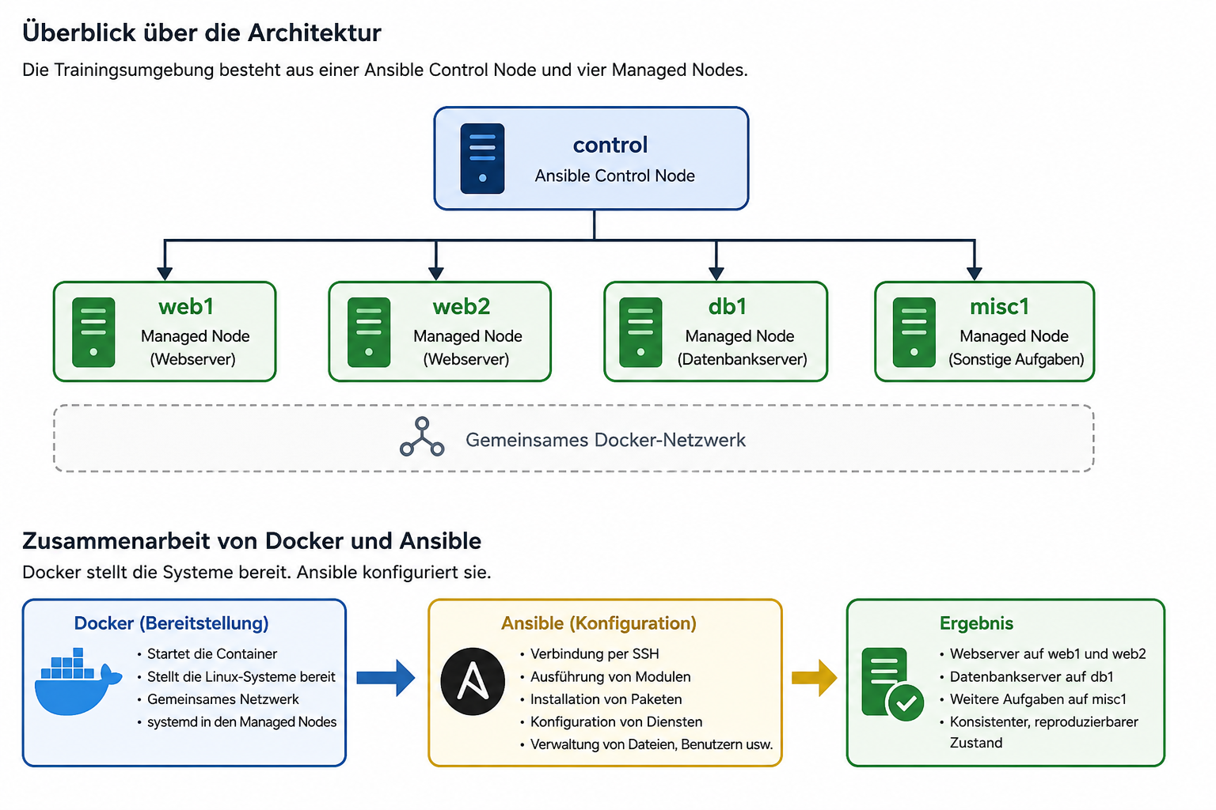
1. Überblick
Eine Control Node, vier Managed Nodes und ein gemeinsames Docker-Netzwerk
2

Slide 3
Grundgedanke der Umgebung
Die Managed Nodes starten technisch weitgehend gleich.
Ihre unterschiedlichen Aufgaben und Konfigurationen entstehen durch Ansible.
Docker stellt die Linux-Systeme bereit; Ansible übernimmt ihre Konfiguration.
Die Umgebung ist bewusst reproduzierbar und kann für Übungen zurückgesetzt werden.
3

Slide 4
2. Die Systeme
control – Ansible Control Node
web1 – Managed Node, vorgesehen als Webserver
web2 – Managed Node, vorgesehen als Webserver
db1 – Managed Node, vorgesehen als Datenbankserver
misc1 – Managed Node für weitere Übungen
Die Namen beschreiben die vorgesehene Rolle – die zugehörige Software ist anfangs noch nicht installiert.
4

Slide 5
3. Control Node und Managed Nodes
Control Node
Managed Nodes
Ansible ist installiert
Ansible-Konfiguration
Inventory
Playbooks
SSH-Schlüssel
Ausgangspunkt der meisten Kommandos
web1, web2, db1, misc1
Ansible selbst ist nicht erforderlich
Zugriff über SSH
Python 3 für viele Module
systemd als Init-System
5

Slide 6
4. Trainingsumgebung starten
# Linux / WSL chmod +x setup.sh reset.sh ./setup.sh # Windows PowerShell .\setup.ps1 # Zustand prüfen docker compose ps
Das Setup erzeugt den SSH-Schlüssel für die Trainingsumgebung.
Anschließend werden die Docker-Images gebaut und die Container gestartet.
Nach dem Start sollten control, web1, web2, db1 und misc1 laufen.
6

Slide 7
5. Auf der Control Node arbeiten
docker compose exec control bash pwd # /training
Ansible-Kommandos werden normalerweise innerhalb der Control Node ausgeführt.
Das Host-Verzeichnis ansible ist als /training eingebunden.
Änderungen an Inventory und Playbooks stehen dadurch sofort im Container zur Verfügung.
7

Slide 8
6. Das Inventory
[webservers] web1 web2 [databases] db1 [misc] misc1 [linux:children] webservers databases misc [all:vars] ansible_user=ansible ansible_python_interpreter=/usr/bin/python3
Hosts werden fachlichen Gruppen zugeordnet.
linux fasst webservers, databases und misc zusammen.
[all:vars] definiert SSH-Benutzer und Python-Interpreter zentral.
Struktur anzeigen: ansible-inventory --graph
8

Slide 9
7. Verbindung zu den Managed Nodes
Die Kommunikation zwischen Control Node und Managed Nodes erfolgt über SSH.
Das Setup erzeugt ein Ed25519-Schlüsselpaar.
Der private Schlüssel befindet sich auf der Control Node.
Der Public Key ist für den Benutzer ansible auf den Managed Nodes hinterlegt.
Für die normale Ansible-Arbeit ist deshalb keine Passwortabfrage erforderlich.
ssh ansible@web1 ansible all -m ping
9

Slide 10
8. Benutzer ansible und Privilege Escalation
Auf allen Managed Nodes existiert der Benutzer ansible.
Das Inventory legt ansible als Remote-Benutzer fest.
Der Benutzer besitzt sudo-Rechte.
-b aktiviert become bei Ad-hoc-Kommandos.
In Playbooks wird become mit become: true aktiviert.
ansible all -b -m command -a "id" # Playbook become: true
10

Slide 11
9. Erster Ansible-Test
Der Ansible-Ping prüft mehr als reine Netzwerkerreichbarkeit
ansible all -m ping
web1 | SUCCESS => { "changed": false, "ping": "pong" }
Host ist erreichbar
SSH funktioniert
Authentifizierung funktioniert
Python kann auf dem Managed Node verwendet werden
SUCCESS und pong zeigen einen funktionierenden Ansible-Verbindungsweg.
11

Slide 12
10. Hosts und Gruppen ansprechen
ansible all -m ping ansible webservers -m ping ansible databases -m ping ansible linux -m ping ansible web1 -m ping
all – alle Hosts
webservers – web1 und web2
databases – db1
linux – alle drei Untergruppen
web1 – einzelner Host
12

Slide 13
11. systemd auf den Managed Nodes
Die Managed Nodes verwenden systemd als Init-System.
Dadurch können Dienste ähnlich wie auf klassischen Linux-Servern verwaltet werden.
Später kommt dafür insbesondere ansible.builtin.systemd_service zum Einsatz.
Die dafür notwendigen besonderen Docker-Berechtigungen gehören zur vorbereiteten Infrastruktur.
ansible all -b -m command -a "systemctl is-active ssh"
13

Slide 14
12. Docker und Ansible haben unterschiedliche Aufgaben
Docker
Ansible
Startet die Container
Stellt die Linux-Systeme bereit
Stellt das gemeinsame Netzwerk bereit
Ermöglicht systemd in den Managed Nodes
Installiert Pakete
Verändert Konfigurationsdateien
Verwaltet Benutzer und Gruppen
Startet und konfiguriert Dienste
Erzeugt die unterschiedlichen Serverrollen
14

Slide 15
Serverrollen entstehen durch Ansible
web1 ─┐ ├── Gruppe webservers ── Playbook ── Apache web2 ─┘ db1 ─── Gruppe databases ───── Playbook ── Datenbank
Ein Webserver wird nicht durch manuelles Verändern des Docker-Images eingerichtet.
Die gewünschte Konfiguration wird mit Ansible beschrieben und auf die passende Inventory-Gruppe angewendet.
15

Slide 16
13. Änderungen während der Übungen
Die Managed Nodes sind bewusst veränderliche Trainingssysteme.
Im Verlauf werden Pakete installiert, Dateien verändert, Benutzer und Gruppen verwaltet sowie Dienste konfiguriert.
Der Zustand der Managed Nodes verändert sich dadurch von Übung zu Übung.
Die Ansible-Dateien unter /training bleiben als Arbeitsstand erhalten und werden fortlaufend weiterentwickelt.
16

Slide 17
14. Trainingsumgebung zurücksetzen
./reset.sh
Die Container werden neu erzeugt.
Die SSH-Schlüssel bleiben erhalten und werden beim Build wieder verwendet.
Die Serverzustände können dadurch zurückgesetzt werden, ohne die SSH-Konfiguration neu aufzubauen.
Sinnvoll vor einem neuen Trainingsblock, nach Experimenten oder zum Wiederholen einer Übung.
17

Slide 18
15. Nützliche Docker-Kommandos
docker compose ps docker compose exec control bash docker compose exec web1 bash docker compose down
18

Slide 19
Nützliche Ansible-Kommandos
ansible all -m ping ansible-inventory --graph ansible all -m command -a "hostname" ansible all -b -m command -a "id" ansible-playbook playbooks/00-ping.yml
19

Slide 20
16. Zusammenfassung
Docker stellt eine kleine reproduzierbare Linux-Infrastruktur bereit.
control ist der zentrale Arbeitsplatz für die Ansible-Übungen.
web1, web2, db1 und misc1 werden über SSH verwaltet.
Das Inventory strukturiert Hosts und Gruppen.
systemd ermöglicht realitätsnahe Übungen zur Dienstverwaltung.
Ansible erzeugt aus weitgehend gleichen Managed Nodes unterschiedliche Serverrollen.
Die Umgebung bildet die gemeinsame Basis für die folgenden Trainingsblöcke.
20

